Slide 1
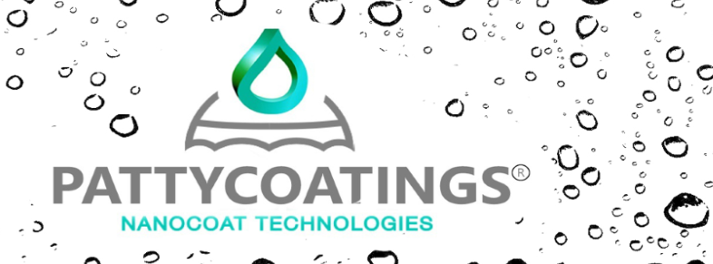
Product informatie
Oxi Remover
Omschrijving: Oxi Remover is een zeer doeltreffende oplossing voor het verwijderen van roest. De Oxi Remover van Patty Coatings is een milieuvriendelijk (mag verdund worden weggespoeld worden op riool – en oppervlaktewater. Gebruiksdoel: Oxi Remover wordt veela geadviseerd bij het vernietigen van zware roest tot in de kern. Voor het verwijderen van oppervlakte roest, vliegroest en roeststrepen. Het verwijderd ook kalkaanslag. Toepassingen: RVS, staal, ijzer, koper, chroom Polyester Hout Coating en Lak Aluminium (mits goed nagespoeld) Galvanisch staal (mits goed nagespoeld

Slide 2
Product informatie
Oxi Remover
Voornaamste kernmerken: Doeltreffend in het verwijderen van roest en kalkaanslag Verwerkingsadvies: Voor het optimale resultaat dient u de volgende stappen te volgen: Verwijder eerst olie, vet, loszittend verf en losse roestdelen. Voorafgaand moet het oppervlak ontdaan worden van los vuil en zand. Het te behandelen oppervlak moet droog zijn. Aanbrengen door middel van een kwast op de roest, vernevelen. Vloeibaar als water Droogtijd 24 uur Het oppervlak is na 24 uur drogen geschikt om geconserveerd te worden met een coating 1 of 2 component. Reinigen met een nano microvezeldoek of zachte doek of spons.

Slide 3
Product informatie
Oxi Remover
Verwijderen van Roestslijpsel: Oxi Remover aanbrengen op het met roest geïnfecteerde oppervlak. Zodra de vliegroest en roestvlekken opgelost zijn, het oppervlak naspoelen met water. Het oppervlak is daarna geschikt voor conservering van coatings. Verwijderen van Roest en Aanslag: Oxi Remover aanbrengen op RVS, koper, Chroom, polyester (gecoat). De vloeistof NIET laten indrogen op de onderlaag. (schoonmaken) Nadat de roest en aanslag verdwenen is het oppervlak afspoelen met water en het afnemen met een vochtige doek.

Slide 4
Product informatie
Oxi Remover
Verwijderen van kalkaanslag: Oxi Remover een paar minuten laten inwerken. De vloeistof MAG NIET indrogen. Daarna het oppervlak afnemen met een vochtige doek of naspoelen met water. Belangrijk: Contact vermijden met aluminium, droog beton, antifouling, marmer oppervlaktes en plastic. Er kan kleuring ontstaan. Kleur: Transparant Verpakking: Flessen van 250ml en 1 LITER, jerrycans van 5 en 10 liter. PH warde: 12,5 (20°C)

Slide 5
Product informatie
Oxi Remover
Maatregelen ter beheersing van blootstelling: Zorg voor een geschikte ventilatie in de verwerkingsruimte Persoonlijke beschermingsuitrusting: Handschoenen. Veiligheidsbril. Beschermende kleding.
Bescherming handen: De keuze van een geschikte handschoen is niet alleen afhankelijk van het materiaal, maar ook van andere kwaliteitskenmerken en verschilt van fabrikant tot fabrikant. Geschikte chemicaliënbestendige handschoenen (En 374) ook bij lager direct contact.

Slide 6
Product informatie
Oxi Remover
Bescherming handen: Aanbeveling: beschermingsindex 6, overeenkomstig>480 minuten permeatie volgens EN 374): bv nitrilrubber (>=0,4mm) butylrubber (>0,7mm) en anderen.
Oogbescherming: Veiligheidsbril met zijbescherming conform EN166 dragen. Bescherming van de huid en lichaam: Draag geschikte beschermende kleding. Bescherming luchtwegen: Normaal gesproken is geen persoonlijke ademhalingsbescherming vereist. In geval van het risico op overmatige vorming van stof een geschikt masker dragen. Overige informatie: Niet eten en drinken of roken tijdens het gebruik. Voor extra informatie raadpleeg het MSDS blad.

